Slide 1
Assemblée Générale APEL ST Edern
Année 2020-2021

Slide 2
Qu’est ce que l’APEL?
Petite Récap!
Une Association Composée de Parents d’élèves
100% Bénévoles
A But Non Lucratif

Slide 3
Qui peut faire partie de l’APEL?

Slide 4
Personne ayant au moins un enfant scolarisé à l’école St Edern.

Slide 5
N’hésitez pas! Rejoignez nous!
Alors, si vous avez :
Du temps à donner
De la Bonne humeur à partager
Des idées à proposer
Envie de rencontrer des personnes super sympa!

Slide 6
A quoi sert l’APEL?
L’APEL est un lien entre les parents, L’OGEC (Organisme de gestion de l’enseignement catholique) et l’équipe enseignante.
On essaie de faire en sorte que les parents et les enfants vivent au mieux dans l’école et se sentent à leur place
L’APEL est également là pour proposer diverses manifestations dans le but de faire vivre les projets.

Slide 7
DEPENSE DE L’APEL

Slide 8
ACHATS de cartables pour les maternelles : 600€ ceux-ci sont vendus tout au long de l’annee

Slide 9
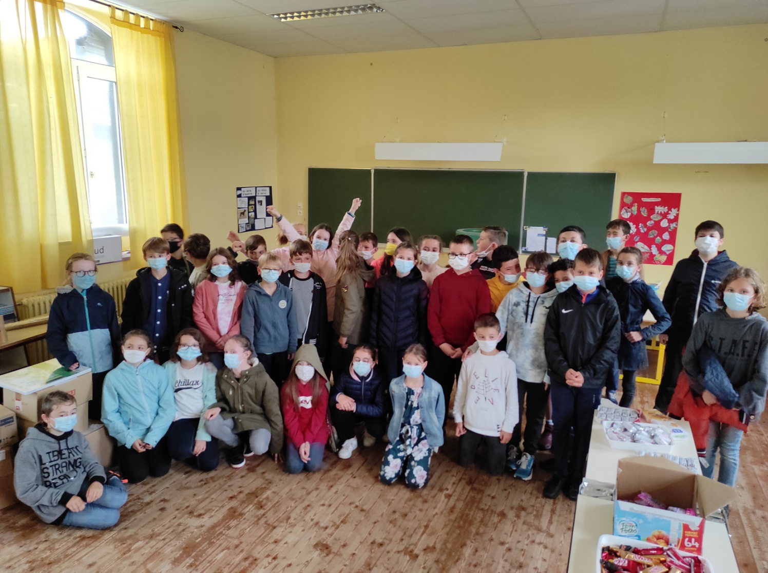
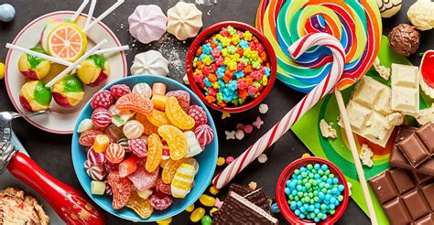
GOUTER CM2 :
283,33€

Slide 10
GOUTER DE NOEL
120,45€

Slide 11
MASQUES :
511,56€

Slide 12
Dépenses diverses
Adhésion APEL : 263,5€
Divers (Départ, Virements bancaires) : 2200,57€

Slide 13
DON AU TELETHON : 37,50€

Slide 14
TOTAL des dépenses 2020-2021
3753,41€

Slide 15
Pour gérer toutes ces dépenses, l’apel organise tout au long de l’année diverses manifestations

Slide 16
Pour cela, une réunion mensuelle (environ) est proposée aux membres pour mettre autour de la table les idées!

Slide 17
LES MANIFESTATIONS QUI VOUS ONT été proposées cette année 2020-2021

Slide 18
LIVRES DE NOEL :
644€

Slide 19
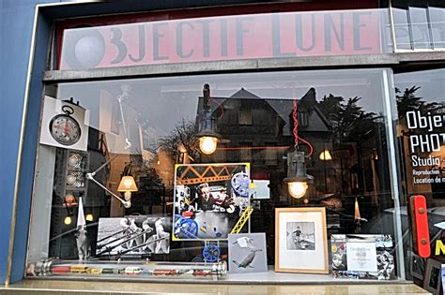
PHOTOS DE CLASSE : 241€

Slide 20
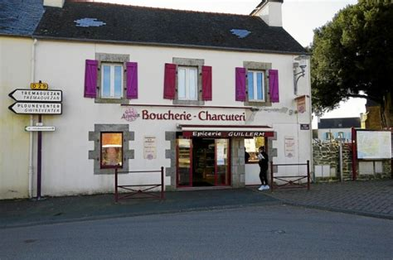
PLATS A EMPORTER : 864€

Slide 21
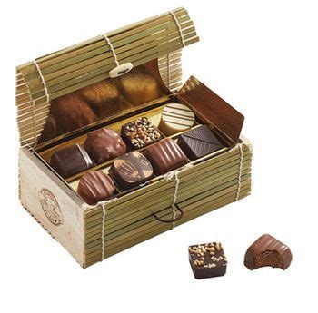
Ventes de chocolats de noël : 1554,06€

Slide 22
Ventes de CREPES ET CONFITURES: 929,38€

Slide 23
LOTO (qui n’a malheureusement toujours pas eu lieu cause covid)
1340,16€

Slide 24
Collecte de journaux (tout les 1ers samedi du mois dans la cour des maternelles)
598,32€
N’hésitez pas à venir ! ;)

Slide 25
recettes diverses
Adhésion APEL : 272€
Intérêts bancaires : 38€
Divers (Dons): 300€

Slide 26
TOTAL des recettes 2020
6780,92€

Slide 27
CETTE Anne a encore été très particulières, Plusieurs manifestations prévues n’ont pas pu avoir lieu en raison des interdictions liées a la covid. Nous aurions du vous proposer :
Le Loto (vu plus haut)
Un Repas Participatif du type Raclette
La chasse aux œufs
La kermesse et la tombola

Slide 28
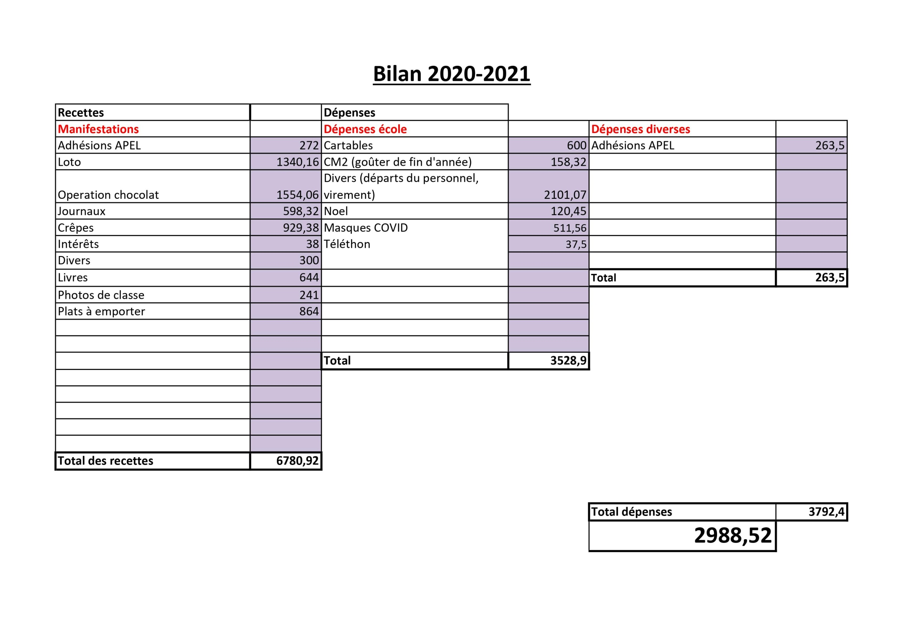
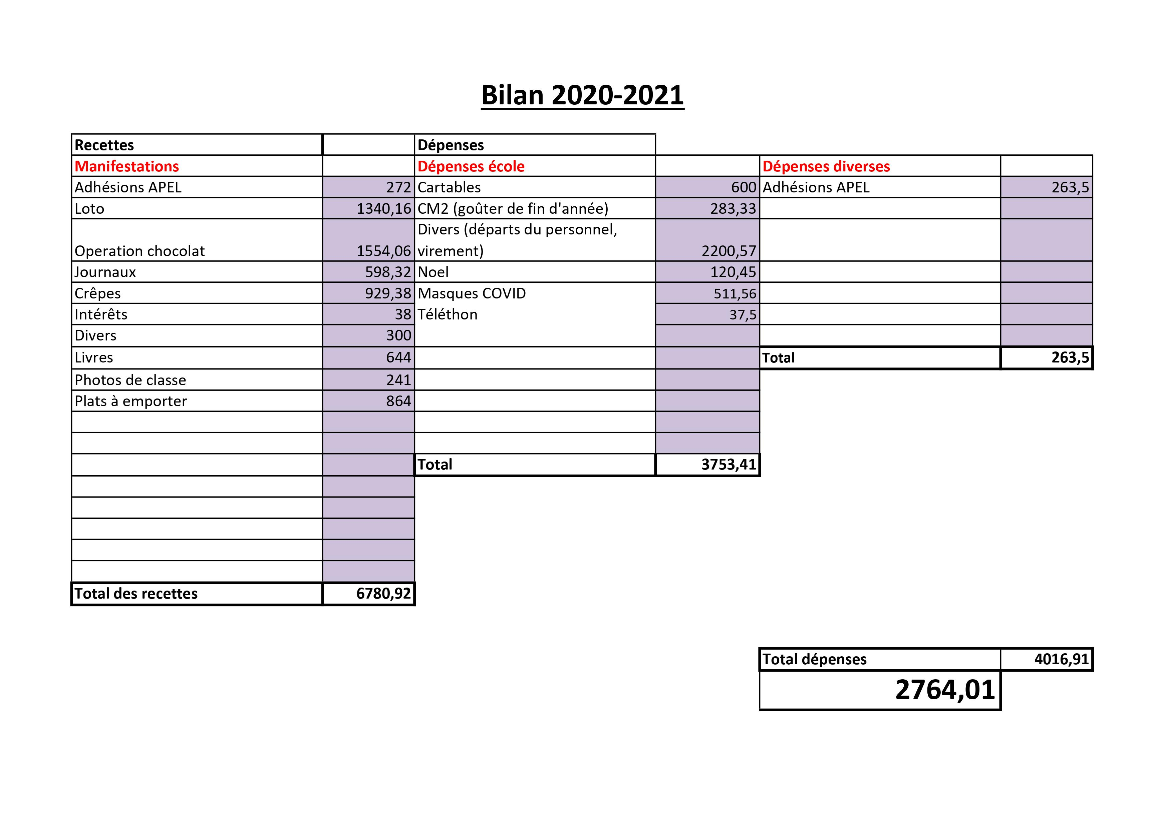

Slide 29
ENCORE UNE FOIS, Un grand merci a toute l’équipe pour avoir permis de réaliser toutes ces manifestations. Certains membres de notre équipe voguent vers d’autres horizons, aussi nous espérons pouvoir vous convaincre de faire parti de cette Apel, pour cette annee (et bien plus!). nous espérons egalement pouvoir mettre en place tout ce que nous avons préparés pour cette nouvelle annee.

